Slide 1
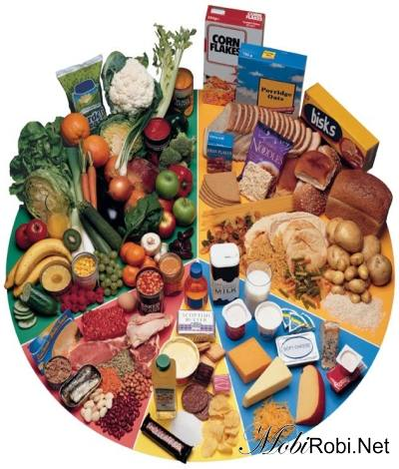
Родительское собрание
«Правильное питание детей»

Slide 2
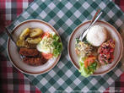
Человек есть то, что он ест.
Г. Гейне

Slide 3

Установлено ухудшение состояния здоровья и снижение функциональных возможностей современных детей по сравнению с их сверстниками второй половины XX века.
  Выявлены причины выраженного утомления школьников от образовательных нагрузок:
увеличение объёма материала из-за уменьшения учебной недели;
интенсификация процесса обучения;
нарушение питания детей и подростков.

Slide 4
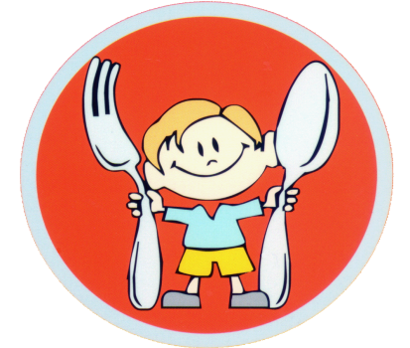
Неправильное и неполноценное горячее питание детей и подростков было отмечено как основной и самый мощный здоровьеразрушающий фактор

Slide 5
Неправильное питание
создаёт большой дефицит микроэлементов и витаминов в организме ребёнка, снижает функциональные резервы организма,
способствует высокому эмоциональному напряжению, несформированности коммуникативных качеств (отсюда раздражительность, агрессия или, наоборот, обидчивость, плаксивость), распространённости появления вредных привычек.

Slide 6

Несбалансированное питание служит одной из причин развития у детей и подростков хронических заболеваний.
Ведущие места занимают болезни костно-мышечной системы, глаз, органов пищеварения.
По мере взросления детей распространённость гастритов возрастает
в 19 раз,
заболеваний щитовидной железы - в 6 раз.

Slide 7
Принципы рационального питания.
Рацион питания детей по энергетической ценности должен покрывать их энергетические затраты.
Рацион питания ребёнка должен быть сбалансирован по всем заменимым и незаменимым пищевым факторам, включая белки и аминокислоты, пищевые жиры и жирные кислоты, витамины, минеральные соли и микроэлементы.
Ребёнок должен получать все группы продуктов, т.е. рацион должен быть разнообразным.
Пища должна быть безопасной и соответствовать санитарным нормам и правилам, действующим в РФ.
Необходимо также учитывать индивидуальную особенность детей, в том числе непереносимость отдельных продуктов и блюд.
Важное внимание должно уделяться соблюдению режима питания.

Slide 8
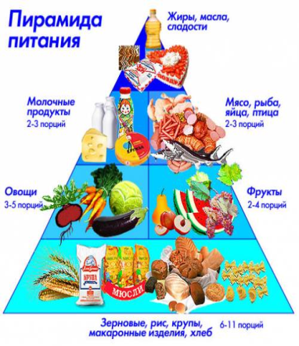
Здоровое питание -
это питание сбалансированное по соотношению: углеводы – белки – жиры, содержащее достаточно витаминов и минералов.
Современная модель рационального питания имеет вид пирамиды: продукты в ней располагаются от основания к вершине по мере убывания их полезности. Ориентируясь на нее, Вы сможете составлять сбалансированный рацион на каждый день.

Slide 9
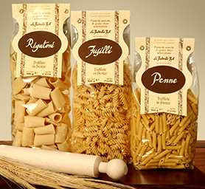
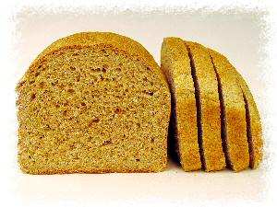
Первый кирпич пищевой пирамиды – зерновой
Основание пирамиды образуют цельнозерновые продукты, значение которых часто недооценивается и содержание которых в нашем меню, как правило, недостаточное. Признайтесь, часто ли Вы едите каши - гречневую, овсяную, хлеб из муки грубого помола, макароны из пшеницы твердых сортов? А их в ежедневном рационе должно быть от 6 до 9 порций! 1 порция зерновых продуктов - это 1 ломтик цельнозернового хлеба или 1,5 чашки приготовленной пасты, или 1,5 чашки приготовленного риса.

Slide 10

Крупы (гречка, неочищенный рис, овсянка) содержат много витаминов А и Е, к тому же в них витамины не разрушаются со временем так интенсивно, как в овощах и фруктах. Конечно, определенный процент населения ест на завтрак мюсли, но все же стоит подумать о том, чтобы вернуть такие традиционные блюда, как каши с различными добавками - грибами, тыквой, репой. Это не только вкусно, но и крайне полезно.
Обратите внимание: сюда не входят источники "пустых" углеводов,
  которые присутствуют
в нашем питании:
белый хлеб, булки, торты.

Slide 11
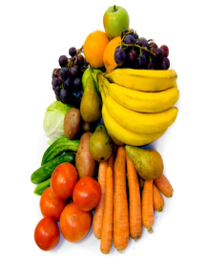
Кирпичи 2 и 3 - овощной и фруктовый.
Следующий уровень пирамиды - овощи и фрукты (2 отдельные группы).
Овощей в дневном рационе должно быть в среднем 5 порций.
Фруктов - от 3 до 5.
1 порция фруктов - это 1 средний фрукт (апельсин, яблоко) или 1 чашка нарезанных фруктов, или 1,5 чашки сока, или 1 чашка сухофруктов. Как источник витамина С рекомендуется отвар из сухих плодов шиповника, листовая зелень, красный перец, замороженная черная смородина, цитрусовые и квашеная капуста.

Slide 12
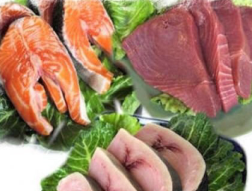
Кирпич 4 пищевой пирамиды – мясной
В рационе обязательно должны присутствовать высоко протеиновые продукты, содержащие незаменимые аминокислоты: нежирное мясо, птица, рыба.
К этой же группе диетологами отнесен творог.
В мясе содержится железо, витамины группы В (в основном в свинине). Сосиски, сардельки, вареные колбасы сюда не входят - мяса в них не так много, а вот жира и калорий - предостаточно!

Slide 13
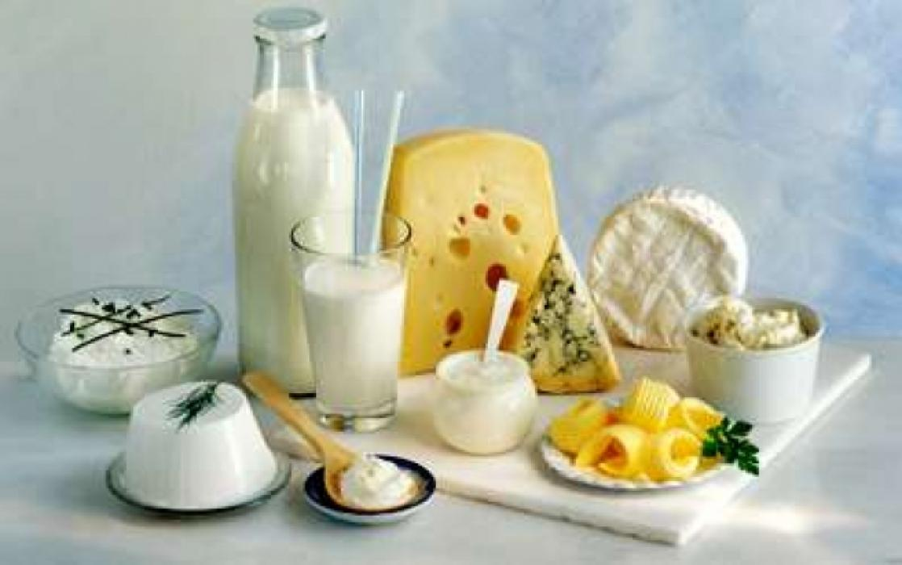
Кирпич 5 пищевой пирамиды – молочный
Молочные продукты - источник витаминов А и Е. Поддержать иммунитет помогут кисломолочные продукты, содержащие живые бифидо- и лактобактерии, необходимые для профилактики дисбактериоза кишечника. Молочных продуктов в ежедневном рационе должно быть 2 порции (1 порция - 1 чашка обезжиренного молока или обезжиренного йогурта, кефира). Обратите внимание: ограничивайте поступление продуктов, содержащих много животных жиров, как источника скрытого жира (сыры, мороженое, сметану, жирные соусы, майонез).

Slide 14
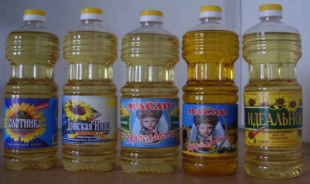
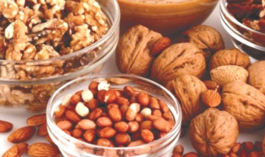

Кирпич 6 пищевой пирамиды - жиросодержащий, но не жирный
На самом верху пирамиды - группа жиросодержащих продуктов, куда входят орехи, животные и растительные масла. Последние - источник полезных для сердца полиненасыщенных жирных кислот. Включено в эту группу сливочное масло, но его потребление должно быть ограничено.

Slide 15

Школьнику необходим 4-5-разовый приём пищи в течение суток, при этом интервал между приёмами не должен превышать 3,5-4 часа. В течение учебного дня школьнику нужно получить до 55-60% суточной калорийности рациона. Поэтому ребёнку в школе необходимо полноценное горячее питание.
Замена горячей пищи буфетной продукцией ведёт к резкому снижению поступления в организм важных питательных веществ.
Если прислушиваться к советам по правильному питанию для школьников, то ваш ребенок будет хорошо учиться и всегда находиться в прекрасном расположении духа.

Slide 16
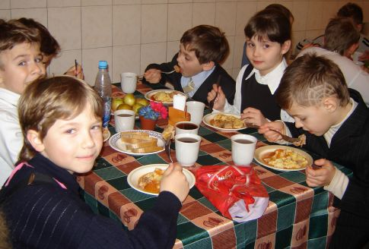
Первый завтрак
1. Каша.
2. Хлеб с маслом.
3. Чай сладкий.
Второй завтрак
1. Котлета (рыбная, мясная)
2. Пюре.
3. Сок, компот, напиток, чай.
4. Хлеб.
Обед Ужин
1. Суп 1.Суп
2. Биточки 2.Биточки
3. Пюре. 3.Пюре
4. Компот из сухофруктов. 4.Компот из сухофруктов
5. Хлеб. 5.Хлеб

Slide 17
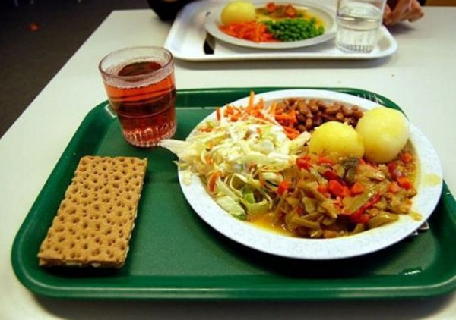
Правильное питание - это сбалансированное питание с поступлением всех необходимых веществ, в том числе холестерина, углеводов и клетчатки, нужного количества витаминов, минеральных веществ и микроэлементов.

Slide 18
Вопросы для родителей:
1.Следует ли заставлять ребёнка есть через силу или отказывать ему в
приёме пищи перед сном?
2. Обязательно ли детям в возрасте 6— 10 лет есть первые блюда
3. Ваш ребёнок отказывается завтракать, а вы считаете, что утром обязательно надо поесть. Так ли это?
4. Что лучше: поесть основательно или перекусить?

Slide 19
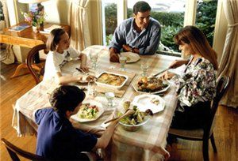


Slide 20

Решение родительского собрания.
Родителям совместно со своим ребёнком выработать наиболее рациональный режим питания и всячески содействовать его выполнению.
Обеспечивать каждого учащегося горячим питанием в школьной столовой.
Родительскому комитету контролировать пищевой рацион школьной столовой.
Витаминизировать питание учащихся в период инфекционных заболеваний.
Воспитывать самопознание у детей, заботу о своём здоровье.

